Slide 1
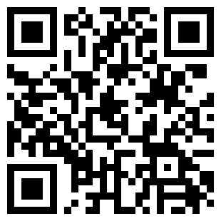
10월 6일(화) 저녁 7시 · 용팀장 무료 라이브
챗GPT는 대답을 하고
제 AI는 일을 합니다
말 한 줄로 상품 수십 개가 고쳐지는 장면, 실제 화면으로 보여드립니다
용팀장 무료 라이브 · 일하는 AI 공개
1:1 상담 신청 · 부담 없이 →
Notes:
[0:00 오프닝 | 1~2분]
안녕하세요, 용팀장입니다.
식사들은 하셨나요?
오늘 주제는 AI 입니다.
AI를 우리가 어디까지 접목해서 셀링을 할 수 있는지
제가 사용하고 있는걸 보여드리고,
앞으로의 가능성에 대해 말씀드리는 시간을 가져보도록
하겠습니다.

Slide 2
오늘 끝까지 함께해 주신 분께 드립니다
끝까지 남아 계신 분 전원 · 제가 실제로 쓰는 자료 5종
채팅 적극 참여 3분
· AI 직원 생성 가이드
용팀장이 직접
마켓 점검
· 상세페이지 제작 지침 적용
· 스마트스토어 광고 전략 점검
· 썸네일 변경 프롬프트
· 해외 배송비 측정
자료 비밀번호는 라이브 마지막에 공개 · 9/28 때 이해 안 된 부분도 채팅으로 질문 주세요
용팀장 무료 라이브 · 일하는 AI 공개
1:1 상담 신청 · 부담 없이 →
Notes:
[오늘 혜택 | 1분 — 끝까지 붙잡기]
오늘도 끝까지 남아 주시는 분들께 전원 드리는 게 있어요. 제가 실제로 쓰는 자료 5가지입니다. AI 직원 생성 가이드, 상세페이지 제작 지침 적용, 스마트스토어 광고 전략 점검, 썸네일 변경 프롬프트, 해외 배송비 측정까지요. 비밀번호는 라이브 마지막에 알려드립니다.
그리고 채팅으로 적극 참여해 주신 3분께는 제가 직접 마켓 점검 해드릴게요. 9/28 때 이해 안 되셨던 부분도 채팅으로 바로 질문 주세요.
(채팅에 상담 링크 올리고 상단 고정: https://forms.gle/xefiFa71QpPv6qPx5 — "실전반 궁금하신 분은 부담 없이 1:1 상담 신청서 남겨주세요. 화면 오른쪽 아래 QR도 같은 거예요")
★후킹(V7) 혜택 소개 끝에 (오늘 신청 혜택이 확정된 경우에만): "그리고 4기 신청하시는 분께만 드리는 게 하나 더 있는데, 그건 마지막에 공개할게요."

Slide 3
용팀장
소개는 30초만 하겠습니다
✓
구매대행 셀러 · 스마트스토어 한 곳만 운영
✓
은행 16년 다니며 퇴근 후 부업으로 시작 → 2026년 9월 퇴사
✓
AI 셀링 실전반 1~3기 운영
✓
육아하는 아빠
같은 AI로 월 310만 원 vs 월 1,400만 원 — 그 차이를 오늘 보여드립니다
용팀장 무료 라이브 · 일하는 AI 공개
1:1 상담 신청 · 부담 없이 →
Notes:
[소개 | 30초 — 길게 하지 않기]
처음 오신 분들 위해 30초만요. 스마트스토어 한 곳만 운영하는 구매대행 셀러고요, 은행 16년 다니면서 퇴근 후에 부업으로 시작했습니다. 그리고 9월 말에 퇴사했어요. 그 얘기는 다음 장에서 짧게 할게요.
(채팅 유도: "직장 다니면서 부업 하시는 분 1, 육아하면서 하시는 분 2 남겨주세요" → "저랑 똑같은 분들 많으시네요")
후킹: 같은 AI로 한 달 310만 원 나온 방식이 있고, 1,400만 원 나온 방식이 있어요. 그 차이가 뭔지 오늘 보여드릴게요. (답은 29장 테스트 성과)
(부동산 투자 얘기는 질문 나오면 말로만)
★채팅(V7) 310만 vs 1,400만 후킹 직후: "지금 스토어에 상품 몇 개 올라가 있는지 채팅에 숫자만 남겨주세요." → 이 숫자는 20장·29장·45장에서 다시 씀 (옆에서 닉네임+숫자 메모)

Slide 4
저도 퇴근 후 매일 2시간 일 하던 사람입니다
은행 다닐 때
지금 (9월 퇴사 후)
퇴근하고, 아이 재우고, 밤에 등록
상품명 하나에 한참
하루 몇 개가 한계
반복 작업은 AI 직원이
나는 판단 · 검수만
남는 시간은 가족과
회사를 나올 수 있었던 건, 혼자 하던 일을 AI 직원에게 넘겼기 때문입니다
용팀장 무료 라이브 · 일하는 AI 공개
1:1 상담 신청 · 부담 없이 →
Notes:
[퇴사 공감 | 2분 — 자랑 아니고 근거]
저도 여러분이랑 똑같이 시작했어요. 은행 다니면서, 퇴근하고, 아이 재우고, 밤에 상품 올렸습니다. 상품명 하나 짓는 데 한참 걸려서 하루 몇 개가 한계였어요.
그런데 그 반복 작업을 하나씩 AI 직원한테 넘기면서 상황이 바뀌었습니다. 저는 판단이랑 검수만 하고, 남는 시간은 가족이랑 써요.
제가 회사를 나올 수 있었던 건 이 구조를 만들었기 때문이에요. 오늘은 그 구조를 보여드리는 날입니다.
(수익 숫자는 말하지 않기 — 물어보면 조건 붙여서 말로만)
★후킹(V7) 마지막 문장 뒤: "저는 이 구조 만드는 데 몇 개월 걸렸는데, 4기 분들은 3주 안에 세팅까지 하고 가시는 게 목표예요."

Slide 5
지난 9/28에 보여드린 것, 그리고 남은 숙제
상품명 SEO
광고
검색에 걸리는 상품명으로
광고 없이도 노출
구매대행에 맞는 세팅으로
유입과 노출 추가
남은 숙제: 하나씩 정성 들이는 방식이라 업로드 수량이 적다
오늘은 이 숙제를 AI로 푼 방법을 보여드립니다
용팀장 무료 라이브 · 일하는 AI 공개
1:1 상담 신청 · 부담 없이 →
Notes:
[9/28 복습 + 오늘의 문제 | 3분]
지난 9/28에는 상위노출을 만드는 두 가지, 상품명이랑 광고를 보여드렸죠.
제 방식은 상품 하나하나 SEO를 맞추는 거라 반자동·대량 등록보다 수동에 가깝습니다. 그래서 한 개 한 개는 잘 팔리는데, 약점이 하나 있어요. 많이 못 올립니다.
그 약점을 어떻게 풀었냐. 그게 오늘 주제입니다.
★채팅(V8 병합): "9/28에 이어서 오늘 두 번째 오신 분 '2번째', 그때 듣고 상품명 하나라도 바꿔보신 분은 '했다' 남겨주세요." → 닉네임 읽어주고 → "이분들 정말 진심이신 거예요. 그게 실전반 3주 동안 하는 일의 첫걸음이에요." ('2번째'·'했다' 닉네임은 이룸님 메모장 4기 후보 목록에)

Slide 6
AI, 어디까지 맡길 수 있을까요?
제가 실제로 쓰는 모습을 보고, 앞으로 어디까지 갈 수 있을지 같이 생각해 봐요
① 지금 실제로 쓰는 것 · 화면으로 보여드립니다
② 앞으로 어디까지?
01
카테고리 교정
말 한 줄로 틀린 카테고리 수정
CS 답변 · 주문 수집
배송 현황 · 매일 유입 리포트
…그리고 여러분의 일은?
02
상품명 짓기
AI가 지은 상품명 그대로 업로드
03
불사자가 바뀌는 장면
AI가 옵션명을 직접 고침
04
휴대폰으로 확인
"나는 어떤 일을 AI에게
넘길 수 있을까?"
밖에서 일 맡기고 확인만
보여드리는 시간이 아니라, 같이 생각해 보는 시간입니다
용팀장 무료 라이브 · 일하는 AI 공개
1:1 상담 신청 · 부담 없이 →
Notes:
이런걸 보는게 중요한 이유는,
제일 중요한게 기획
뭘 해야되는지 모르는 상태가 가장 안좋다
해야되는걸 아는데 아직 못하겠다
이건, 내가 성장하거나 AI가 발전하면 해결가능
그래서 독고다이 보다 함께 하는 사람들이 성공할 확률 높음
★(V8) 마무리 문장 — "함께" 씨앗 ①/3: "해야 할 걸 아는데 아직 못 하는 건, 같이 하면 금방 풀려요. 그 얘기는 마지막에 다시 할게요."

Slide 7
01
대답하는 AI vs 일하는 AI
챗GPT를 써봤는데 왜 일이 안 줄었을까
용팀장 무료 라이브 · 일하는 AI 공개
1:1 상담 신청 · 부담 없이 →
Notes:
[0:12 PART 1 진입]
챗GPT 써보신 분 많으시죠. 그런데 써보고 일이 확 줄었냐고 하면, 대부분 아니라고 하세요.
그냥 신기하다. 대박이다. 좋다.
그러나, 일의 양은?
★채팅 투표(V8) "그러나, 일의 양은?" 다음에: "챗GPT 쓰고 나서 일이 확 줄어든 분 1, 신기하긴 한데 일은 그대로인 분 2 남겨주세요." → 2가 많으면: "2번 누르신 분들, 오늘 강의는 여러분 거예요."

Slide 8
똑같은 AI인데, 하나는 말만 하고 하나는 일합니다
챗GPT
AI 에이전트 = AI 직원
🧠 뇌만 있음
🧠 + ✋ 뇌에 손발까지
"상품명 지어줘"
→ 답을 말해줌
→ 복사·붙여넣기는 내가
"상품명 지어줘"
→ 직접 지어서 스토어에 바꿔놓음
→ 나는 확인만
차이는 똑똑함이 아니라 '손발이 있느냐'입니다
용팀장 무료 라이브 · 일하는 AI 공개
1:1 상담 신청 · 부담 없이 →
Notes:
[챗GPT vs AI 에이전트 | 3분]
챗GPT 같은 걸 전문 용어로 LLM이라고 하는데요, 이름은 몰라도 됩니다. 뇌만 있는 AI라고 생각하세요. "상품명 지어줘" 하면 답은 정말 잘 말해줘요. 그런데 그걸 복사해서 스마트스토어에 붙여넣는 건 결국 내가 합니다. 상품 100개면 100번이요.
제가 쓰는 건 AI 에이전트예요. 뇌에 손발까지 달린 AI입니다. 똑같이 "상품명 지어줘" 하면 직접 지어서 스토어에 바꿔놔요. 저는 확인만 합니다.

Slide 9
레시피를 알려주는 AI vs 라면을 끓여주는 AI
"라면 끓여줘" 라고 맡기면, AI 직원은 이렇게 합니다
대신 해준다
알아서 판단한다
끝까지 간다
냄비 꺼내고 물 올리는 걸
나 대신
물 많으면 따라내고
불 세기도 알아서
그릇에 담아
식탁까지 가져다줌
상품명도 똑같습니다. 방법을 알려주는 AI vs 스토어에 직접 바꿔놓는 AI
용팀장 무료 라이브 · 일하는 AI 공개
1:1 상담 신청 · 부담 없이 →
Notes:
[라면 비유 | 3분]
제일 쉬운 비유요. 챗GPT한테 "라면 끓이는 법 알려줘" 하면 진짜 잘 알려줘요. 물 550ml, 끓으면 면이랑 스프 넣고 4분 30초. 그런데 라면은 안 끓여주죠. 끓이는 건 결국 내가 합니다.
제 AI 직원한테는 "라면 끓여줘" 해요. 그러면 첫째, 나 대신 냄비 꺼내고 물 올립니다. 둘째, 물이 많으면 따라내고 불 세기도 알아서 맞춰요. 셋째, 그릇에 담아서 식탁까지 가져다줍니다. 저는 먹기만 하면 돼요.
상품명도 똑같아요. 방법을 알려주는 AI가 있고, 스토어에 직접 바꿔놓는 AI가 있습니다. 이따 화면으로 보여드릴게요.
(정규반에서는 대리성·자율성·목표 지향성이라고 부르는데, 오늘은 '대신·알아서·끝까지' 세 마디만 기억하시면 됩니다)

Slide 10
제가 쓰는 AI 직원, '클로드 코드'입니다
한마디로, 내 컴퓨터 안에서 직접 일해주는 AI
일반 AI 채팅 (챗GPT · 클로드 웹)
클로드 코드
· 인터넷 창에서 대화
· 물어보면 답변만
· 내 컴퓨터·스토어는 못 건드림
· 내 컴퓨터 안에서 일함
· 파일 만들고, 고치고, 실행까지
· 불사자 · 구글시트까지 직접 연결
· 막히면 스스로 고쳐서 다시 시도
= 전화로 조언하는 컨설턴트
= 내 사무실에 와서 일하는 직원
오늘 보여드릴 장면은 전부 이 직원이 하는 일입니다
용팀장 무료 라이브 · 일하는 AI 공개
1:1 상담 신청 · 부담 없이 →
Notes:
[클로드 코드 | 3분]
그럼 저는 어떤 AI 에이전트를 쓰냐. '클로드 코드'라는 걸 씁니다.
일반 AI 채팅은 인터넷 창에서 대화하는 거예요. 물어보면 답만 하고, 제 컴퓨터나 스토어는 못 건드려요. 전화로 조언해주는 컨설턴트죠.
클로드 코드는 제 컴퓨터 안에서 일합니다. 파일 만들고, 고치고, 실행하고, 불사자랑 구글시트까지 직접 들어가서 고쳐요. 막히면 스스로 고쳐서 다시 시도하고요. 제 사무실에 와서 일하는 직원입니다.
이름이 어렵게 느껴지시면 그냥 'AI 직원'이라고 기억하세요. 오늘 강의에서도 계속 AI 직원이라고 부를게요.
★후킹(V7) 마지막에: "이거 혼자 설치하다가 대부분 여기서 포기하세요. 4기는 OT 첫날 같이 깔고 시작합니다." (FAQ 1 씨앗)

Slide 11
AI 직원을 똑똑하게 만드는 2가지
새로 온 직원도 처음엔 아무것도 모릅니다
📘 매뉴얼 (= 스킬)
🔑 출입카드 (= MCP)
"이 일은 이 순서로 해"
"이 프로그램에 들어가도 돼"
알바한테 주는 업무 설명서
한 번 적어두면 말 한 줄에 그 순서대로
다른 프로그램에 들어가는 카드
불사자 · 구글시트에 직접 들어가서 고침
예) 카테고리 교정 매뉴얼
① 검색 ② 정답 찾기 ③ 고치기 ④ 기록
예) 불사자 출입카드
→ 상품을 직접 열어서 카테고리 바꿔놓음
매뉴얼로 '어떻게' 하는지 알고, 출입카드로 '어디서든' 일합니다
용팀장 무료 라이브 · 일하는 AI 공개
1:1 상담 신청 · 부담 없이 →
Notes:
[스킬 + MCP | 4분]
새로 온 직원도 처음엔 아무것도 몰라요. 이 AI 직원을 일 잘하게 만드는 게 두 가지 있습니다.
첫째, 매뉴얼. 영어로는 스킬이라고 해요. "이 일은 이 순서로 해"라고 적어둔 업무 설명서예요. 저는 카테고리 확인법, 상품명 짓는 순서, 옵션명 정리 규칙을 하나하나 적어서 줬어요. 한 번 적어두면 말 한 줄에 그 순서대로 합니다.
둘째, 출입카드. 영어로는 MCP라고 해요. 회사 출입증처럼, 이 카드가 있으면 불사자나 구글시트 같은 다른 프로그램에 직접 들어가서 일할 수 있어요.
예를 들어 카테고리 교정은, 매뉴얼로 순서를 알고, 불사자 출입카드로 들어가서 직접 바꿔놓는 거예요.
이름은 안 외우셔도 돼요. 매뉴얼이랑 출입카드만 기억하세요. 그리고 이 매뉴얼은 파일이라서 통째로 다른 사람한테 줄 수 있어요. 이게 나중에 실전반 얘기랑 연결됩니다.
★후킹: 신입 알바한테 주는 업무 매뉴얼이랑 똑같죠? 4기 수강생분들은 제 매뉴얼을 플러그인으로 그대로 받습니다.

Slide 12
AI가 다 해준다는 얘기가 아닙니다
AI가 하는 일
내가 하는 일
반복 작업
찾고 · 비교하고 · 고치고 · 기록
판단
뭘 팔지 · 결과가 맞는지 최종 검수
반복은 AI에게, 판단은 사람에게
용팀장 무료 라이브 · 일하는 AI 공개
1:1 상담 신청 · 부담 없이 →
Notes:
[과장 금지 | 2분]
한 가지는 분명히 말씀드릴게요. AI가 전부 알아서 해서 돈 벌어다 주는 거 아닙니다.
반복 작업은 AI가 하고, 판단은 제가 해요. 어떤 상품을 팔지, 결과가 맞는지 최종 검수하는 건 사람입니다.
★후킹(V7) 끝에: "그래서 실전반은 AI 쓰는 법보다 '판단 기준'을 더 많이 가르쳐요." (FAQ 3 씨앗)

Slide 13
02
카테고리, 왜 고쳐야 할까
광고를 끄는 순간 0이 되는 상품의 정체
용팀장 무료 라이브 · 일하는 AI 공개
1:1 상담 신청 · 부담 없이 →
Notes:
[0:28 PART 2 진입]
제가 AI한테 제일 먼저 맡긴 일이 카테고리 교정이에요. 그런데 초보분들은 카테고리를 왜 고쳐야 하는지 자체를 잘 모르세요. 오늘은 그 이유부터 확실히 말씀드리고, AI로 어떻게 하는지 보여드릴게요.

Slide 14
키워드마다 '노출 카테고리'가 정해져 있습니다
메인 키워드 검색
노출 카테고리 확인
내 카테고리가 다르면
네이버 가격비교에서
'무선마우스' 검색
상위 상품이 몰린 곳
디지털/가전 > 마우스
검색 결과에
기본적으로 안 나옴
상품명이 아무리 좋아도, 카테고리가 틀리면 검색에 안 뜹니다
용팀장 무료 라이브 · 일하는 AI 공개
1:1 상담 신청 · 부담 없이 →
Notes:
[원칙 | 4분]
네이버 가격비교에서 메인 키워드를 검색해 보면, 상위 상품들이 몰려 있는 카테고리가 있습니다. 이게 네이버가 그 키워드로 노출시켜주는 카테고리예요.
지난 시간 비유로 하면 이력서의 '지원 분야'입니다. 지원 분야를 잘못 쓰면 서류가 아예 다른 부서로 가죠.
카테고리가 안 맞으면, 상품명을 아무리 잘 지어도 그 키워드 검색 결과에 기본적으로 안 나옵니다.
(화면: 네이버 가격비교에서 키워드 하나 검색해서 카테고리 보여주기)

Slide 15
그런데 이상합니다
카테고리가 틀렸는데도
팔리는 상품이 있습니다
이유: 광고는 카테고리가 틀려도 노출된다
용팀장 무료 라이브 · 일하는 AI 공개
1:1 상담 신청 · 부담 없이 →
Notes:
[의문 던지기 | 2분]
그런데 이상하죠. 실제로 보면 카테고리 잘못 올려놓고도 팔리는 상품들이 꽤 있어요. 왜일까요?
(채팅 유도: "왜일까요? 아시는 분 채팅으로")
답은 광고입니다. 광고는 카테고리가 틀려도 노출이 돼요.

Slide 16
초보가 모르고 빠지는 함정
1
다른 판매자가 카테고리를 틀리게 등록
원래는 검색 노출 X
2
광고를 돌려서 판매 발생
광고는 카테고리 무관하게 노출
3
소싱 프로그램이 '팔린 상품'으로 수집
틀린 카테고리까지 그대로
4
나는 벤치마크해서 그대로 등록
틀린 카테고리 복사 완료
5
광고를 끄는 순간 판매 0
검색으로는 영원히 안 팔림
용팀장 무료 라이브 · 일하는 AI 공개
1:1 상담 신청 · 부담 없이 →
Notes:
[함정의 흐름 | 6분 — 오늘 PART 2 핵심]
천천히 따라오세요.
1) 어떤 판매자가 카테고리를 잘못 올렸어요. 원래라면 검색에 안 떠야 정상이죠.
2) 그런데 광고를 돌려서 팔렸습니다.
3) 우리가 쓰는 소싱 프로그램은 '팔린 상품'의 정보를 가져와요. 광고로 팔렸든 아니든 팔렸으니까 소싱기가 이 상품을 찾아옵니다. 잘못된 카테고리까지 그대로요.
4) 우리는 팔린 상품이라고 믿고 벤치마크해서 올립니다. 틀린 카테고리를 그대로 다시 올리는 거예요.
5) 결과: 나도 광고를 켜면 팔릴 수 있어요. 그런데 광고를 끄는 순간 그 상품은 절대 팔릴 수 없는 상태가 됩니다.
★채팅(V7) 함정 설명 직후: "혹시 광고 끄니까 판매가 뚝 끊긴 경험 있으신 분, 1 남겨주세요."

Slide 17
광고를 끄는 순간
판매 0
본인은 왜 안 팔리는지도 모른 채 광고비만 씁니다
내 상품은 광고 없이도 검색에 떠야 합니다. 첫 단추가 카테고리예요
용팀장 무료 라이브 · 일하는 AI 공개
1:1 상담 신청 · 부담 없이 →
Notes:
[펀치 | 1분]
이게 무서운 이유는요, 본인은 이 상품이 왜 안 팔리는지 몰라요. 광고 끄면 안 팔리니까 '광고를 해야 팔리는 상품이구나' 하고 광고비만 계속 씁니다.
내 상품은 광고 없이도 검색에 떠야 해요. 그 첫 단추가 카테고리입니다.
★후킹: 지금 내 스토어에 이런 상품이 몇 개 있는지 궁금하시죠? 오늘 채팅 적극 참여 3분은 제가 이거 직접 봐드립니다.
★(V8) 새는 돈: "광고 켜고 계신 분은 한번 생각해 보세요. 한 달 광고비 중에 카테고리 틀린 상품에 들어가는 돈이 있다면, 그건 매달 새는 돈이에요." (45장 가격 때 회수하지 않음 — 가격 장 회수는 알바 시급 하나만)

Slide 18
소싱기가 가져온 카테고리, 그대로 믿으면 안 됩니다
이유 1. 틀린 걸 그대로 복사해 온다
이유 2. 앞 단어 몇 개로 대충 잡는다
광고를 돌리면 카테고리가 틀려도 팔린다
소싱기는 그 '팔린 상품'의 카테고리를
그대로 가져온다
상품명 앞 3~4단어만 네이버에 검색해서
카테고리를 정하는 소싱기도 있다
앞 단어에 따라 엉뚱한 카테고리로 잡힘
→ 남의 실수가 내 상품에 복사됨
→ 상품의 진짜 정체와 다를 수 있음
소싱기 카테고리는 '참고'일 뿐, 정답은 직접 확인해야 합니다
용팀장 무료 라이브 · 일하는 AI 공개
1:1 상담 신청 · 부담 없이 →
Notes:
[소싱기 카테고리를 못 믿는 이유 | 3분]
그래서 소싱기가 가져온 카테고리는 100% 믿으면 안 됩니다. 이유가 두 가지예요.
첫째, 방금 보신 거예요. 광고 돌리면 카테고리가 틀려도 팔리고, 소싱기는 그 팔린 상품의 카테고리를 그대로 가져옵니다. 남의 실수가 내 상품에 복사되는 거죠.
둘째, 소싱기 중에는 상품명 앞 세 단어, 네 단어 정도만 네이버에 검색해서 카테고리를 잡아오는 것도 있어요. 앞 단어가 뭐냐에 따라 엉뚱한 카테고리가 잡힙니다. 정확하지 않아요.
그럼 정답은 어떻게 찾냐. 다음 장에서 실제 예시로 보여드릴게요.

Slide 19
카테고리가 먼저, 상품명 키워드는 그 다음입니다
지금 상품명으로 검색하면
사람들이 실제로 부르는 이름으로 검색하면
작업대 리프팅 톱 접이식 받침대
기본형 작업다이 목공선반
테이블쏘
1순위 공구 > 목공공구 > 톱
1순위 공구 > 목공공구 > 톱
2순위 공구 > 수작업공구 > 작업대
→ 카테고리가 두 갈래로 갈림
→ 정답 카테고리는 '톱'
'톱' 카테고리를 먼저 정하고 → 톱에 맞는 키워드로 상품명을 짓는다
용팀장 무료 라이브 · 일하는 AI 공개
1:1 상담 신청 · 부담 없이 →
Notes:
[실제 예시 — 카테고리 먼저, 키워드는 그 다음 | 4분]
이 상품 보세요. 상품명이 '작업대 리프팅 톱 접이식 받침대 기본형 작업다이 목공선반'이에요. 이걸로 카테고리를 뽑아보면 1순위가 목공공구 > 톱, 2순위가 수작업공구 > 작업대로 갈립니다.
그런데 이 상품, 사람들이 실제로는 '테이블쏘'라고 많이 불러요. 테이블쏘로 검색하면 1순위가 목공공구 > 톱으로 딱 나옵니다.
그러면 이 상품은 '톱' 카테고리로 먼저 정하고, 톱 카테고리에 맞는 키워드를 골라서 상품명을 지어야 해요. 순서가 중요합니다. 카테고리가 먼저, 키워드는 그 다음.
(가능하면 화면에서 두 개를 실제로 조회해서 보여주기)
★후킹(V7) 끝에: "이 '사람들이 실제로 부르는 이름' 찾는 법이 2주차, 10월 17일 노출 파트 첫 시간이에요."

Slide 20
카테고리 확인법은 간단하다 but, 문제는 속도!!
✓
메인 키워드로 네이버 가격비교 검색
1개면 몇 분
✓
상위 상품들의 카테고리 확인
100개면?
✓
내 상품 카테고리와 비교
그래서 제일 먼저
AI한테 넘겼습니다
✓
다르면 정답 카테고리로 수정 + 기록
용팀장 무료 라이브 · 일하는 AI 공개
1:1 상담 신청 · 부담 없이 →
Notes:
[손으로 하면? | 2분]
확인하는 방법 자체는 어렵지 않아요. 키워드 검색해서, 상위 카테고리 보고, 내 거랑 비교하고, 틀리면 고치면 됩니다.
상품 하나면 몇 분이면 돼요. 그런데 100개, 500개면요? 그래서 저는 이걸 제일 먼저 AI한테 넘겼습니다.
[확인] 상품 1개 손으로 확인하는 데 걸리는 시간 — 실측 숫자 있으면 말로 추가.
★후킹(V7) '100개면?'에서: "아까 채팅에 [1,200]개라고 쓰신 ○○님, 이걸 손으로 하면 [○○시간]이에요." — 3장에서 받은 숫자 회수. 1개당 실측 시간 미리 채워두기

Slide 21
● LIVE
말 한 줄로 카테고리 교정
지금부터 제 실제 화면으로 넘어갑니다
1
"이 상품 카테고리 확인 후 틀렸으면 수정해" 지시
2
AI가 상품마다 네이버 정답 카테고리를 찾아서 비교
3
틀린 상품만 골라 불사자에서 직접 수정
4
바꾼 내역은 구글시트에 자동 기록
용팀장 무료 라이브 · 일하는 AI 공개
1:1 상담 신청 · 부담 없이 →
Notes:
[0:38 라이브 01 | 약 10분]
화면 전환 → 클로드 코드 화면.
"이 마켓 카테고리 틀린 거 고쳐줘" 입력 → 진행 과정 보여주기 → 불사자에서 바뀐 결과 확인 → 시트 기록 확인.
[확인] 시연용 마켓그룹/상품 미리 정하기 (몇 개짜리로 할지 — 5~10개 권장, 오래 걸리지 않게)
[확인] 캡챠 뜰 수 있으니 미리 한 번 돌려보기
포인트: 수정 전 카테고리 → 수정 후 카테고리를 채팅창에 같이 읽어주기.
★후킹(끝나고): 방금 이 매뉴얼, 4기 2주차(10/17) 노출 파트에서 여러분 마켓으로 똑같이 돌립니다.
★후킹(V7) AI가 돌아가는 대기 시간(30초~1분)에: "지금 AI가 혼자 찾고 있는 동안 하나만 말씀드리면, 이 매뉴얼은 4기 분들 컴퓨터에 그대로 들어갑니다."
(실제 사례 있으면) "3기 ○○님은 이걸 본인 마켓에 돌려서 틀린 카테고리 [N]개 찾으셨어요."

Slide 22
03
제 AI 직원이 하는 일
지금 실제로 돌리고 있는 것들, 화면으로
용팀장 무료 라이브 · 일하는 AI 공개
1:1 상담 신청 · 부담 없이 →
Notes:
[0:52 PART 3 진입]
카테고리는 하나의 예시고요. 지금 제 AI 직원이 실제로 하고 있는 일들을 쭉 보여드릴게요.

Slide 23
지금 AI에게 맡기고 있는 일
자동
자동
자동
카테고리 교정
상품명 짓기
옵션명 정리
네이버 정답 카테고리로
틀린 상품만 수정
검색되는 키워드로 짓고
그대로 업로드
중국어 옵션 → 한국어
쓸데없는 옵션 빼기
판매 상품만
수동 병행
효자상품 길이 최적화
썸네일 · 상세페이지
팔리는 상품만 따로 돌림
최종 검수는 내가
자동화는 완료
비용 때문에 지금은 수동
용팀장 무료 라이브 · 일하는 AI 공개
1:1 상담 신청 · 부담 없이 →
Notes:
[지금 돌리는 것 | 4분]
지금 실제로 AI한테 맡기고 있는 일들이에요.
솔직하게 말씀드리면 썸네일이랑 상세페이지는 자동화는 해놨는데, 지금은 제가 수동으로 하고 있어요. AI 사용 비용(토큰)이 꽤 들어서, 비용 대비 효과를 보고 판단하는 중입니다.
★후킹(V7) 비용 얘기 끝에: "AI 비용 아끼는 요금제 세팅도 실전반에서 같이 잡아드려요." (FAQ 4 씨앗)

Slide 24
알바에게 시키던 일: 옵션명 정리
BEFORE
AFTER
黑色 加厚款 XL
白色 普通款 L
尺码表 请勿拍
블랙 두꺼운형 XL
화이트 기본형 L
(사이즈표 줄은 판매 제외)
옵션 30개짜리 상품도, 지시 한 줄로 끝까지
용팀장 무료 라이브 · 일하는 AI 공개
1:1 상담 신청 · 부담 없이 →
Notes:
[옵션명 정리 | 3분]
반자동 셀러분들이 알바한테 제일 많이 시키는 일이 이거예요. 지금도 알바 쓰거나 직접 하시는 분 많으시죠.
옵션에 중국어가 그대로 있으면 고객은 그냥 나갑니다. 구매금지 안내나 사이즈표 같은, 상품이 아닌 옵션도 섞여 있고요.
AI가 한국어로 바꾸고, 상품 아닌 줄은 빼고, 대표옵션을 정하고, 판매 범위까지 정리합니다.
★채팅(V7): "알바 쓰시는 분, 시급 얼마 주시는지 채팅 주세요." → 45장 가격 발표 때 기준점으로 회수 (옆에서 메모)

Slide 25
상품명, AI가 짓고 그대로 올립니다
1
키워드 고르기
상위노출에 유리한 키워드 2~5개 선별
2
조합하기
검색되는 순서로 상품명 작성
3
그대로 업로드
초안이 아니라 실제 등록용
효자상품 스킬
실제로 팔리는 상품만 따로 → 상품명 길이까지 최적화
이미 팔리는 상품이라, 이때 최종 검수는 사람이 합니다
용팀장 무료 라이브 · 일하는 AI 공개
1:1 상담 신청 · 부담 없이 →
Notes:
[상품명 | 3분]
상품명도 AI가 짓습니다. 상위노출에 유리한 키워드를 고르고, 검색되는 순서로 조합해서 상품명을 만들어요. 그리고 그 상품명을 그대로 업로드합니다. 초안이 아니에요.
다만 상품명 길이까지 진짜 최적화된 상태로 만들고 싶을 때는 '효자상품 스킬'을 따로 씁니다. 이건 실제로 팔리고 있는 상품만 골라서 돌리는 스킬이에요. 키워드마다 상품명이 몇 자일 때 제일 잘 걸리는지까지 찾아줍니다.
이때만 최종 검수는 제가 해요. 이미 팔리는 상품이니까 사람이 한 번 더 봅니다.
[확인] 효자상품 길이 최적화 — 실제 결과 예시(키워드, 추천 길이) 하나 화면으로 보여주면 좋음.

Slide 26
● LIVE
상품명, AI에게 지어보라고 하겠습니다
지금부터 제 실제 화면으로 넘어갑니다
1
상품 하나 고르기 — 썸네일 보고 무슨 상품인지 AI가 파악
2
키워드 후보 중 상위노출에 유리한 2~5개 선별
3
상품명 완성 → 이 상품명 그대로 업로드
4
(판매 상품이면) 효자상품 스킬로 길이 최적화 → 제가 최종 검수
용팀장 무료 라이브 · 일하는 AI 공개
1:1 상담 신청 · 부담 없이 →
Notes:
[0:57 라이브 02 | 약 10분]
화면 전환 → 클로드 코드.
상품 하나 골라서 AI한테 상품명을 지어보라고 합니다. 이 상품명, 저는 실제로 그대로 올리고 있어요.
그리고 이미 팔리고 있는 상품이면 효자상품 스킬로 한 번 더 돌려서 길이까지 최적화합니다. 이때는 제가 마지막에 확인해요.
[확인] 시연 상품 1~2개 미리 정하기 + 효자상품 길이 최적화 결과 미리 한 번 돌려두기(시간 오래 걸리면 미리 돌린 결과 화면으로)
★후킹(V7) 시연 끝에: "효자상품 스킬, 오늘은 보여드리기만 하고요. 4기 분들은 받아서 씁니다."

Slide 27
● LIVE
AI가 불사자 데이터를 직접 고칩니다
지금부터 제 실제 화면으로 넘어갑니다
1
불사자와 AI를 연결해 둔 상태 (MCP 연동)
2
"이 상품들 옵션명 정리해줘 / 상품명 지어줘" 지시
3
AI가 불사자 상품을 직접 열어서 수정
4
불사자 화면 새로고침 → 바뀐 결과 확인
용팀장 무료 라이브 · 일하는 AI 공개
1:1 상담 신청 · 부담 없이 →
Notes:
[1:02 라이브 03 | 약 10분 — 오늘의 하이라이트]
오늘 가장 보여드리고 싶은 장면이에요. 미리 만든 화면이 아니라, 지금 여러분 보는 앞에서 불사자 데이터가 바뀝니다.
MCP라는 건 그냥 'AI랑 불사자를 연결하는 플러그'라고 생각하시면 됩니다.
[확인] 시연용 상품 3~5개 미리 정하기 (옵션명 지저분한 상품이 반응 좋음)
[확인] 불사자 계정 — 용쌤 계정/용팀장 계정 중 어느 쪽으로 보여줄지 (화면 노출 범위)
포인트: 수정 전 불사자 화면 캡처 → 지시 → 새로고침해서 비교.
★후킹(V7) 새로고침해서 바뀐 화면이 뜨는 순간 = 오늘 감정 최고점. 3초 침묵 후: "이 연결, 수업 중에 직접 끝낸 수강생분이 있어요. 마지막에 후기로 보여드릴게요."

Slide 28

오늘 보신 것, 직접 해보셔도 됩니다
1
2
3
직접 해보세요
다만, 쉽지는 않습니다
수강생에게는
오늘 보여드린 방식,
그대로 따라 하셔도 됩니다
AI를 가르치는 게 어렵습니다
저도 몇 개월 동안
다듬고 또 다듬었습니다
수동과 거의 같은 품질로
가공·업로드하는
효자상품 스킬을 그대로
혼자 몇 개월 걸릴 길, 다듬어진 상태로 시작하시면 됩니다
용팀장 무료 라이브 · 일하는 AI 공개
중간 안내
Notes:
[1:12 중간 안내 | 1~2분 — LIVE 03 직후. 먼저 주고 → 솔직하게 → 제안 (거부감 없이)]
방금 보신 거, 오늘 수업 안 들으셔도 직접 해보셔도 됩니다. 제가 보여드린 순서 그대로 해보세요. 진짜로요.
그런데 하나는 솔직하게 말씀드릴게요. AI한테 이렇게 일을 시키려면 먼저 가르쳐야 하는데, 이게 생각보다 쉽지 않습니다. 처음엔 엉뚱하게 해요.
저도 효자상품 만드는 방식을 몇 개월 동안 고치고, 또 고쳤습니다. 그래서 지금은 제가 손으로 하는 거랑 거의 같은 퀄리티로 가공해서 올리고 있어요.
수강생분들한테는 그 몇 개월 다듬은 걸 그대로 드립니다. 처음부터 혼자 만드실 필요 없이, 다듬어진 상태에서 시작하시는 거예요.
(채팅에 상담 링크 다시 올리기: https://forms.gle/xefiFa71QpPv6qPx5 — "궁금하신 분은 부담 없이 상담 신청서 남겨주세요")
(다음 장 성과로 바로 넘어가기) 자세한 건 마지막에 말씀드릴게요. 마지막 시연 남았으니까 끝까지 계세요.
★채팅(V7) 끝에: "오늘 본 거 혼자 해보실 분은 '혼자', 다듬어진 상태로 시작하고 싶은 분은 '4기'라고 채팅 남겨주세요. 둘 다 좋은 선택이에요."
→ '4기' 쓴 닉네임은 이룸님이 따로 기록 = 오늘 가장 뜨거운 손님. 라이브 후 상담 연락 1순위
★(V8) 상담 문턱 낮추기: "상담 신청은 결제가 아니에요. 들어보고 제가 오히려 '지금은 아니에요'라고 말씀드릴 수도 있어요." (실제로 안 맞는 분은 말리기 — 그래야 이 말이 진짜가 됨)

Slide 29
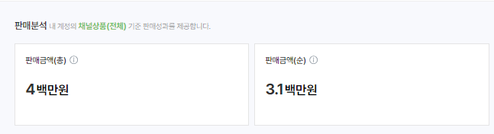
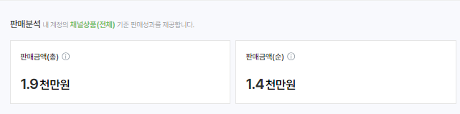
같은 AI 직원, 방식에 따라 결과가 다릅니다
빠르게만 1,000개
효자상품 병행 5,000개
스킬로 무지성 빠르게 대량 업로드
빠르게 올리고 + 팔리는 상품은 효자상품 스킬로 다듬기
월 310만 원
월 1,400만 원
판매금액(순) · 한 달
판매금액(순) · 한 달
빠르게 많이 올리는 것 + 팔리는 상품을 다듬는 것, 둘 다 해야 합니다
용팀장 계정 테스트 결과 · 한 달 판매금액(순) 기준 · 동일한 결과를 보장하지 않습니다
용팀장 무료 라이브 · 일하는 AI 공개
1:1 상담 신청 · 부담 없이 →
Notes:
[테스트 성과 | 2분 — 방금 말한 '몇 개월 다듬은 방식'의 근거]
제 계정에서 직접 테스트한 결과예요. 둘 다 한 달 매출입니다.
왼쪽은 스킬로 아무 생각 없이 빠르게 1,000개만 올렸을 때예요. 한 달에 310만 원 나왔습니다.
오른쪽은 빠르게 올리면서, 팔리는 상품은 효자상품 스킬로 따로 다듬는 걸 병행해서 5,000개 정도 진행했을 때예요. 한 달에 1,400만 원입니다.
캡처 보시면 숫자가 두 개 있죠? 왼쪽 '총'은 할인 전 금액이라, 매출은 오른쪽 '순' 금액으로 보셔야 해요.
같은 AI 직원인데, 빠르게만 올리느냐, 팔리는 걸 다듬는 것까지 하느냐에서 차이가 납니다.
단, 제 계정 테스트 결과고 똑같이 나온다고 약속드리는 건 아니에요. 방향을 보여드리는 겁니다.
★후킹(V7) 면책 문구 읽은 직후: "왼쪽에서 오른쪽으로 건너가는 다리가 효자상품 스킬이에요. 그게 4기에서 드리는 거고요."

Slide 30
AI가 일하는 동안, 저는 제 시간을 씁니다
아이와 놀기
숙제 봐주기
캠핑
AI는 상품명 작업 중
AI는 옵션명 정리 중
휴대폰으로 한 번씩 확인
휴대폰으로 진행 상황 확인 · 추가 지시까지 가능
부업 셀러에게 제일 부족한 건 시간입니다
용팀장 무료 라이브 · 일하는 AI 공개
1:1 상담 신청 · 부담 없이 →
Notes:
[휴대폰 원격 | 4분]
그리고 이게 제가 제일 좋아하는 부분이에요. AI한테 일을 시켜놓으면, 컴퓨터 앞에 있을 필요가 없습니다.
휴대폰으로 지금 뭐 하고 있는지 볼 수 있고, 추가 지시도 할 수 있어요.
저는 AI가 일하는 동안 아이랑 놀아주고, 숙제 봐주고, 캠핑 가서 사람들이랑 얘기하다가 한 번씩 확인만 합니다.
예전엔 애가 "아빠 놀자" 하고 오면 "잠깐만, 이것만 하고" 했어요. 그 잠깐이 매일이었습니다. 그때 하던 일이 상품명 수정이었어요.
★후킹: 제가 퇴사할 수 있었던 구조가 이거예요. 이 휴대폰 연결도 4기에서 그대로 세팅해 드립니다.
(화면: 휴대폰으로 원격 접속한 화면 실제로 보여주기)

Slide 31
● LIVE
휴대폰으로 AI 직원 확인하기
지금부터 제 실제 화면으로 넘어갑니다
1
컴퓨터에서 AI에게 일 시켜두기 (상품명 · 옵션 작업 등)
2
휴대폰 화면 띄우기 — 지금 뭐 하고 있는지 그대로 보임 remote-control
3
휴대폰에서 추가 지시 한 줄 → 컴퓨터에서 이어서 진행
용팀장 무료 라이브 · 일하는 AI 공개
1:1 상담 신청 · 부담 없이 →
Notes:
[1:19 라이브 04 | 약 5분]
휴대폰 화면을 방송에 띄워야 함 (화면 미러링 또는 카메라로 비추기).
멘트: 이게 제가 아이랑 놀면서, 캠핑 가서 일하는 방식이에요. 컴퓨터는 집에서 일하고, 저는 확인만 합니다.
[확인] 휴대폰 화면 방송에 띄우는 방법 미리 테스트 (미러링 앱 or 웹캠)
[확인] 이 시연 시작할 때 LIVE 03 작업을 걸어두면 이어서 보여주기 좋음
★후킹(V7) 휴대폰 시연 중: "OT 날 집에 가실 때 휴대폰 연결까지 끝내고 가시는 게 목표예요."

Slide 32
그래서, 남은 숙제는 이렇게 풀었습니다
이전
지금
하나씩 SEO 맞춰서 등록
품질은 좋지만
수량이 안 나옴
같은 방식을 AI에게 가르침
품질은 그대로
속도만 빨라짐
대량 등록이 아니라, '잘 팔리는 방식'을 빠르게 반복합니다
용팀장 무료 라이브 · 일하는 AI 공개
1:1 상담 신청 · 부담 없이 →
Notes:
[연결 | 2분]
처음에 말씀드린 숙제 기억나시죠. 제 방식은 수동에 가까워서 많이 못 올린다.
그 방식을 그대로 AI한테 가르쳤더니, 품질은 그대로 두고 속도만 빨라졌습니다. 이게 오늘 하고 싶은 얘기의 핵심이에요.
★후킹(V7) 끝에: "제 숙제는 이렇게 풀었고요. 여러분 숙제는 10월 24일 3주차까지 같이 풉니다."

Slide 33
04
AI는 어디까지 갈까
지금 만들고 있는 것들
용팀장 무료 라이브 · 일하는 AI 공개
1:1 상담 신청 · 부담 없이 →
Notes:
[1:24 PART 4 진입]
(처음에 채팅으로 받은 "AI한테 넘기고 싶은 일" 몇 개 읽어주기)
여기까지가 지금 실제로 돌리고 있는 거고요. 이제 지금 만들고 있는 것들을 보여드릴게요. AI가 셀링에서 어디까지 할 수 있는지 느껴보시라고요.

Slide 34
지금 만들고 있는 것들
개발 중
개발 중
개발 중
개발 중
CS 답변 초안
주문 자동 수집
배송현황 한 번에
구매확정 대상
고객 문의 답변
초안 자동 작성
여러 마켓 주문을
한 곳으로
흩어진 배송 조회를
한 화면으로
누를 수 있는 건만
리스트업
개발 중
개발 중
개발 중
❓ 여러분은?
판매 상품 잠금
매일 유입 리포트
SNS 자동발행
자동화하고 싶은 일,
채팅으로 남겨주세요
팔린 상품은 실수로
삭제 안 되게
마켓별 유입을
아침에 한눈에
인스타 · 스레드 ·
쿠팡파트너스 글
용팀장 무료 라이브 · 일하는 AI 공개
1:1 상담 신청 · 부담 없이 →
Notes:
[개발 중 | 5분 — 마지막 칸에서 채팅 질문]
지금 만들고 있는 것들이에요. 전부 제가 하다가 "이거 매일 반복하네?" 싶었던 일들입니다. 일부는 거의 다 됐고, 일부는 아직 실험 중이에요.
요즘은 SNS 마케팅도 자동으로 해보고 있어요. 인스타, 스레드, 쿠팡파트너스 글을 AI가 써서 자동으로 올리는 거예요.
여러분은 어떠세요? 매일 반복하는데 귀찮은 일, 자동화하고 싶은 게 있으면 채팅으로 남겨주세요.
(처음 6번 장에서 받은 답도 같이 읽어주기) 오, 이거 좋네요. 이건 지금도 가능하고요, 이건 저도 만들고 있어요.
(다음 장 '셀러의 하루'로 연결) 이런 게 다 연결되면 하루가 이렇게 바뀝니다.
[확인] 각 항목 진행 상태(거의 완성 / 실험 중) 말로 구분해 주기. 화면으로 보여줄 수 있는 게 있으면 1개만 짧게.
★후킹(V7) 채팅으로 받은 자동화 아이디어 읽어준 뒤: "이런 건 졸업 후 월례 스터디 때 업데이트로 같이 만들어가요." (46장과 연결)

Slide 35
다 연결되면, 셀러의 하루는 이렇게 됩니다
아침
오전
점심
오후
저녁
유입 리포트
확인
주문·배송
이미 정리됨
CS 답변 초안
검토
신규 상품
등록 지시
가족과
시간
AI가 일하고, 사람은 판단합니다. 1인 셀러가 팀처럼 일하는 구조
용팀장 무료 라이브 · 일하는 AI 공개
1:1 상담 신청 · 부담 없이 →
Notes:
[미래 그림 | 4분]
이게 다 연결되면 셀러의 하루가 이렇게 바뀝니다. 아침에 유입 리포트 보고, 주문이랑 배송은 이미 모여 있고, CS는 답변 초안이 와 있어요. 저는 판단하고 확인만 합니다.
1인 셀러가 팀처럼 일하는 구조예요. 단, 여기서도 최종 판단은 사람입니다.
★후킹(V7) 날짜 넣기: "10월 24일 3주차가 끝나면, 여러분 하루가 이렇게 바뀌는 게 목표예요."

Slide 36
오늘 하고 싶은 말은 하나입니다
같은 알바생이어도,
잘 가르친 가게가 장사가 잘 됩니다
AI도 똑같습니다. 똑똑한 AI보다, 잘 가르친 AI가 돈을 법니다
그 가르치는 과정, 처음부터 혼자 할 필요는 없습니다
용팀장 무료 라이브 · 일하는 AI 공개
1:1 상담 신청 · 부담 없이 →
Notes:
[정리 | 2분 — 알바 비유]
오늘 하고 싶은 말은 하나예요. 편의점 알바를 생각해 보세요. 똑같은 알바생인데, 사장님이 일을 잘 가르친 가게는 잘 돌아가고, 아무것도 안 가르친 가게는 엉망이죠.
AI도 똑같아요. 챗GPT든 클로드든 AI는 이미 다 똑똑합니다. 차이는 그 AI한테 내 일을 얼마나 잘 가르쳐 뒀느냐예요.
그런데 가르치는 게 쉽지 않다고 아까 말씀드렸죠. 저도 몇 개월 걸렸어요. 그걸 처음부터 혼자 하실 필요는 없습니다. 그래서 실전반에서는 제가 다듬은 걸 그대로 드려요.
★(V8) 알바 얘기 끝에 — "함께" ②/3: "그리고 처음에 말씀드렸죠. 혼자보다 함께가 빠릅니다."

Slide 37
구매대행 = 디지털 노가다?
다들 디지털 노마드가 아니라, 디지털 노가다라고 합니다
디지털 노가다
진짜 디지털 노마드
상품명 · 썸네일 · 옵션 · 상세
손으로 밤새 반복
반복은 AI 직원에게
나는 판단하고, 어디서든 일한다
진짜 디지털 노마드가 될 수 있다는 걸, 직접 알게 되실 겁니다
용팀장 무료 라이브 · 일하는 AI 공개
1:1 상담 신청 · 부담 없이 →
Notes:
[노가다 → 노마드 | 1분 — 오퍼 직전 마지막 장]
구매대행 하면 다들 그래요. 디지털 노마드가 아니라 디지털 노가다라고.
맞아요. 상품명, 썸네일, 옵션, 상세, 손으로 밤새 반복하면 노가다예요.
그런데 그 반복을 AI 직원한테 넘기면 얘기가 달라집니다. 나는 판단만 하고, 어디서든 일할 수 있어요. 오늘 휴대폰으로 보신 것처럼요.
진짜 디지털 노마드가 될 수 있다는 걸, 실전반에서 직접 알게 되실 겁니다.
(오퍼 시작 — 채팅에 상담 링크 다시 올리기: https://forms.gle/xefiFa71QpPv6qPx5)
★(V7) 상담 링크 재게시 4번 중 3번째 (2장 · 28장 · 37장 · 1:1 상담 장)

Slide 38
실전반 4기에서 가져가실 것
상품명
업로드
가공
AI 스킬
상품명만으로
상위노출 되는
상품 찾기
올리는 순간부터
상위노출 되게
등록하기
팔리는 상품은
속성·태그까지
더 잘 팔리게
용팀장 스킬을
플러그인으로 받아
수량 늘리기
오늘 보신 AI 직원, 4기 수강생은 그대로 받아서 씁니다
용팀장 무료 라이브 · 일하는 AI 공개
1:1 상담 신청 · 부담 없이 →
Notes:
[4기 소개 | 4분]
10월 9일에 실전반 4기 시작합니다. 핵심은 상위노출이에요.
처음엔 상품명에 집중해서, 상품명만으로 상위노출 되는 상품을 찾습니다. 팔리는 상품이 나오면 속성·태그까지 가공해서 더 잘 팔리게 만들고요. 처음 업로드할 때부터 상위노출 되게 올리는 방법도 알려드립니다.
그리고 오늘 보여드린 제 스킬, 플러그인으로 그대로 드리고 쓰는 법까지 알려드려요.
★(V8) 이 장 시작하자마자 (이탈 방지): "자료 비밀번호랑 마켓 점검 당첨자 발표까지 15분 남았습니다."

Slide 39
3주 오프라인 AI 셀링 실전반 4기
용감한 용팀장
온라인 OT 1회
오프라인 3회
줌 보강 3회
AI 직원 세팅부터
같이 시작
토요일 · 서울 강남
(선릉역 또는 강남역 주변)
수요일 · 막힌 곳
다시 잡아드림
오늘 보신 AI 직원 세팅, 첫날 OT에서 같이 합니다
용팀장 무료 라이브 · 일하는 AI 공개
1:1 상담 신청 · 부담 없이 →
Notes:
[4기 구성 | 2분]
4기는 3주 오프라인 실전반입니다. 온라인 OT 한 번으로 AI 직원 세팅부터 같이 시작하고, 토요일 오프라인 세 번, 수요일 줌 보강 세 번으로 막힌 곳 다시 잡아드려요.

Slide 40
실전반 커리큘럼
1
OT · AI 직원 세팅
내 컴퓨터에 AI 직원 세팅
2
1주차 · 10/10(토) 소싱
데이터 기반 상품 선정
3
2주차 · 10/17(토) 노출
SEO · 등록 최적화 · 카테고리/상품명 자동화
4
3주차 · 10/24(토) 전환
시스템화 · 업무 위임 · 루틴화
5
수료 후 · 매월 1회
오프라인 스터디로 계속 점검 · 업데이트
오늘 본 AI 직원, 내 스토어 기준으로 직접 세팅합니다
용팀장 무료 라이브 · 일하는 AI 공개
1:1 상담 신청 · 부담 없이 →
Notes:
[커리큘럼 | 2분]
OT에서 AI 직원 세팅, 1주차 소싱, 2주차 노출, 3주차 전환입니다. 오늘 보여드린 카테고리·상품명·옵션 자동화는 2주차 노출 파트에서 내 스토어 기준으로 직접 돌려봅니다.
그리고 3주로 끝이 아니에요. 수료 후에도 매월 1번 오프라인 스터디로 만나서 진행 상황 점검하고, 바뀐 내용 업데이트해 드립니다.
★후킹(V7) 날짜+할 일로 읽기: "10일엔 소싱, 17일엔 오늘 본 카테고리 교정을 내 마켓에 직접, 24일엔 내가 없어도 돌아가는 구조."

Slide 41
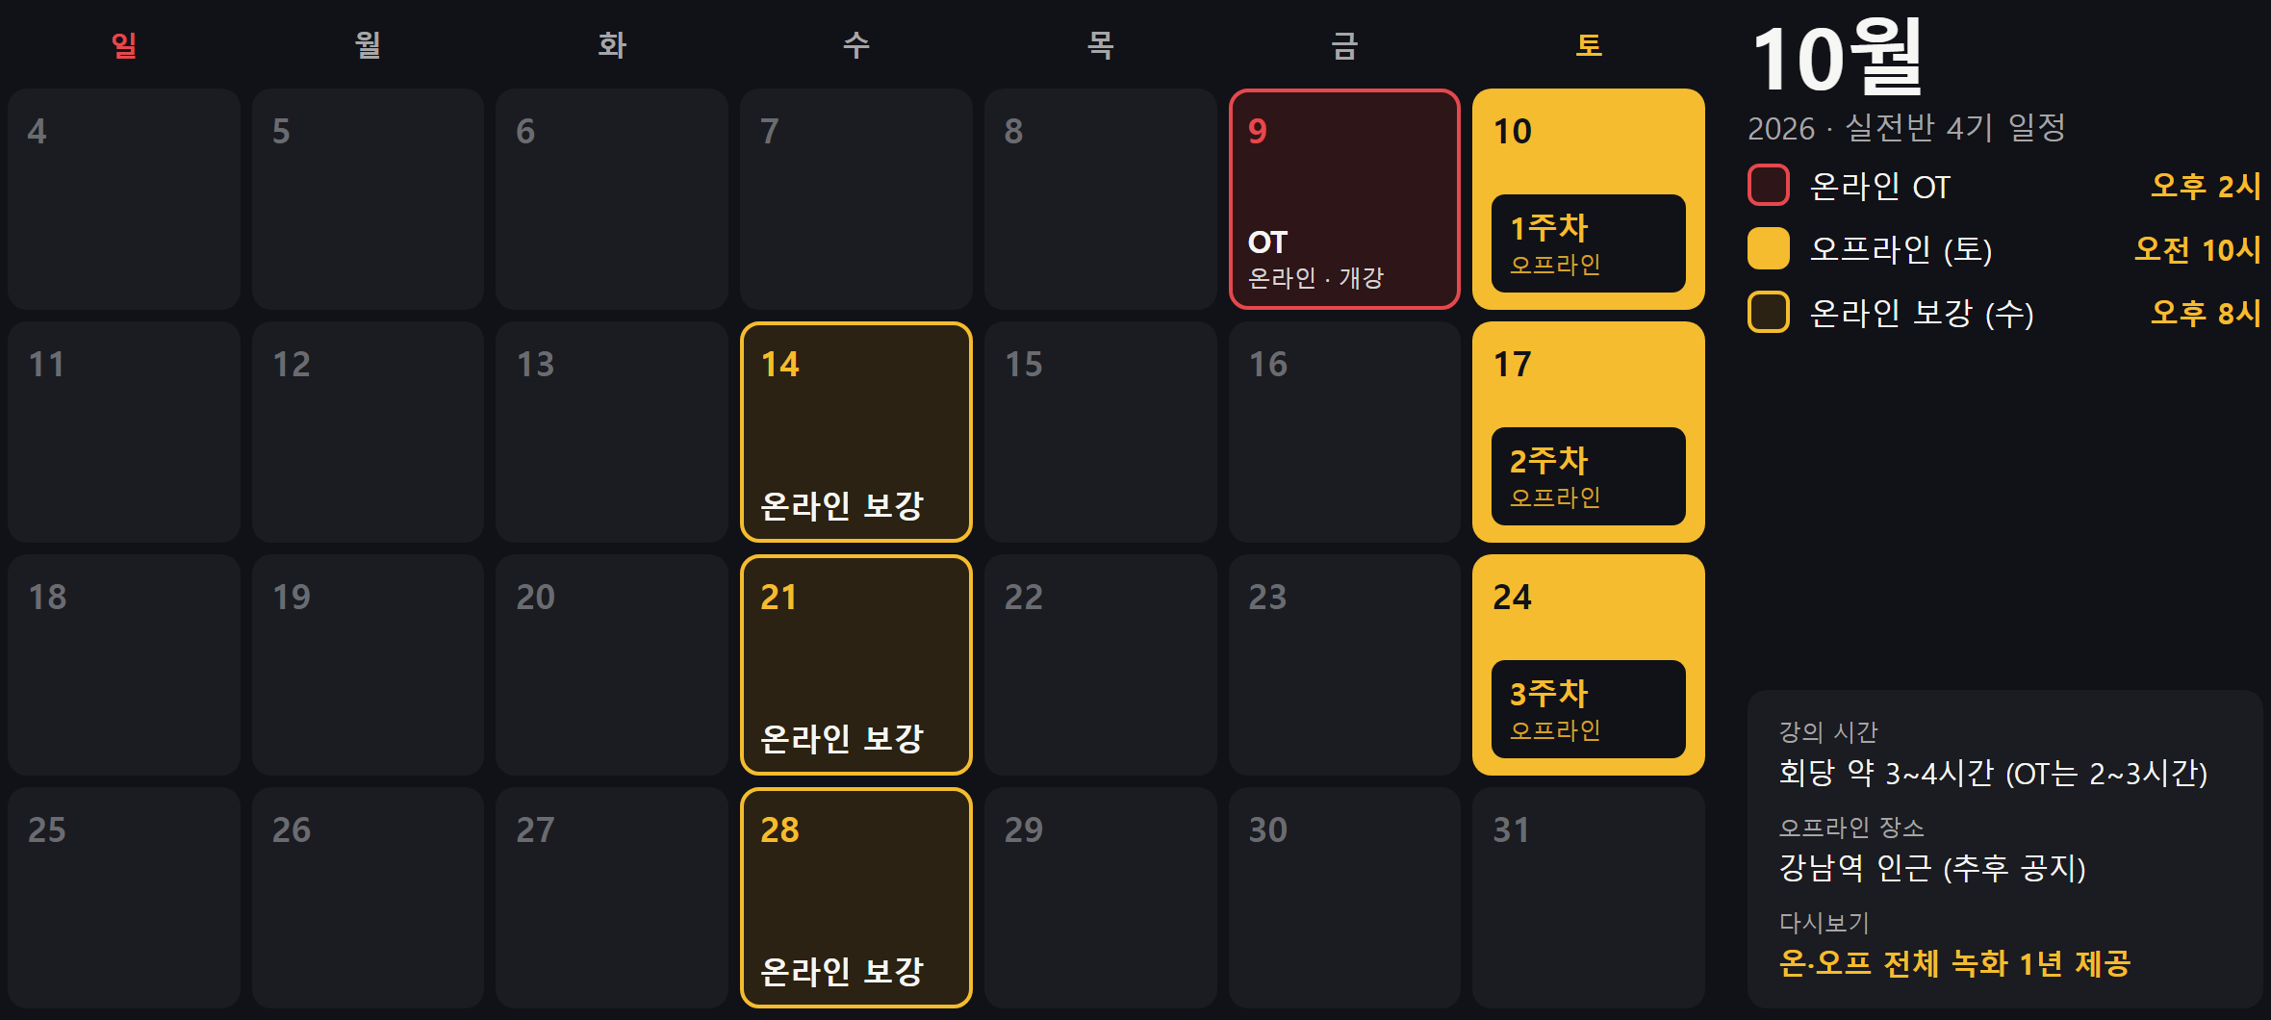
4기 일정, 한눈에 보세요
10/9(금) 개강
정원 20명
직접 피드백 가능한
인원만 받습니다
온·오프 전부 녹화
1년 다시 보기
용팀장 무료 라이브 · 일하는 AI 공개
1:1 상담 신청 · 부담 없이 →
Notes:
[일정 | 1분]
일정 한 번에 보여드릴게요. 10월 9일 금요일 오후 2시, 온라인 OT로 시작합니다. OT는 2~3시간 정도예요.
토요일 10일, 17일, 24일 세 번 오프라인이고 전부 오전 10시예요. 장소는 강남역 인근이고 추후 공지드립니다.
그 사이 수요일 14일, 21일, 28일은 오후 8시 온라인 보강입니다. 토요일에 막힌 거 수요일에 다시 잡아드려요.
강의는 회당 3~4시간 정도 예상하시면 되고, 온·오프 전부 녹화해서 1년 동안 다시 보실 수 있습니다.

Slide 42
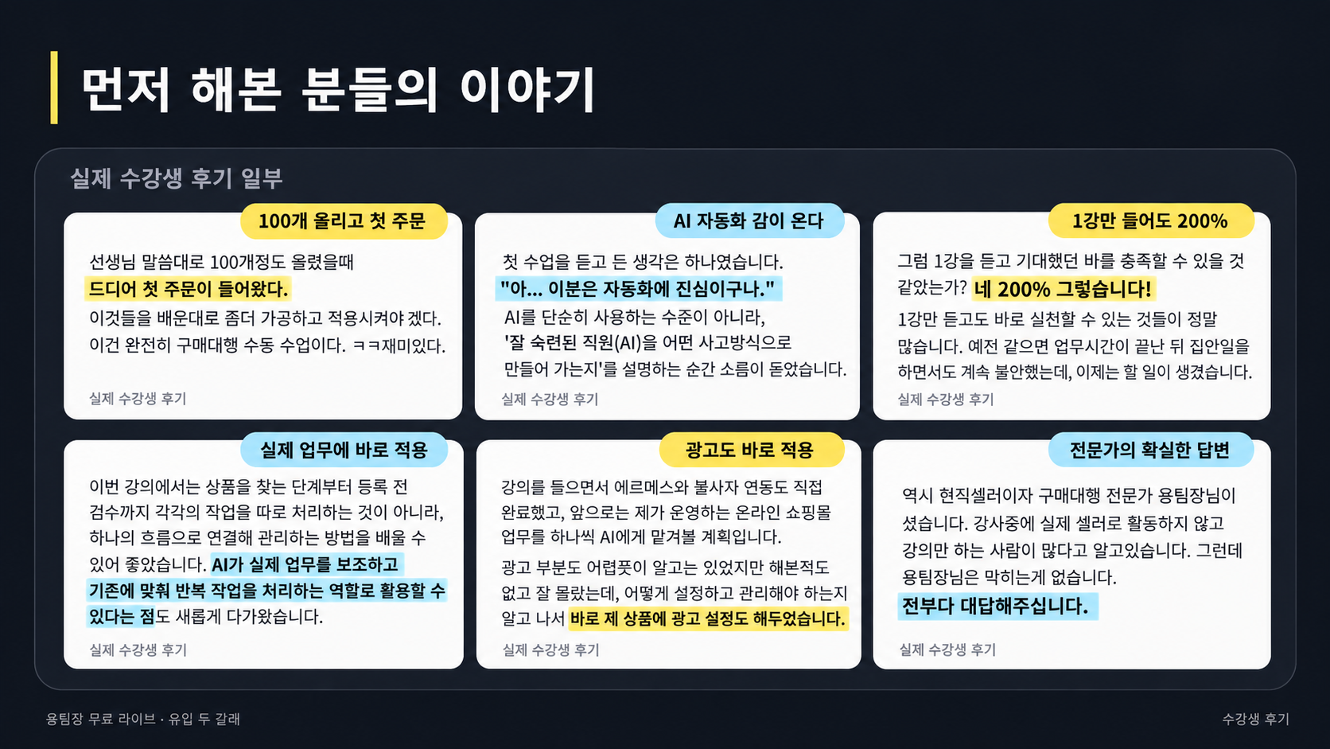
용팀장 무료 라이브 · 일하는 AI 공개
용팀장 무료 라이브 · 일하는 AI 공개
수강생 후기 1
수강생 후기 1
Notes:
[후기 1 | 1분 — 남의 입이 내 입보다 셉니다]
제 말 말고, 먼저 해보신 분들 얘기 보여드릴게요. 실제 수강생 후기 일부입니다.
100개 올리고 첫 주문 나온 분, 자동화 감 온 분, 1강만 듣고 200% 만족한 분… 하나씩 짚어 읽어주기.
★채팅(V7): "후기 중에 제일 와닿는 거 번호로 채팅 주세요."

Slide 43
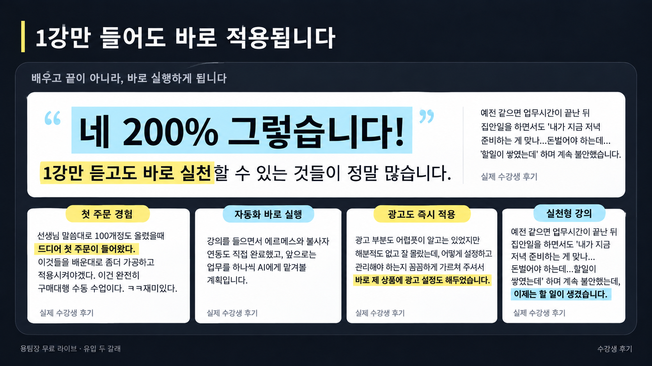
용팀장 무료 라이브 · 일하는 AI 공개
용팀장 무료 라이브 · 일하는 AI 공개
수강생 후기 2
수강생 후기 2
Notes:
[후기 2 | 1분]
1강만 들어도 바로 적용됩니다. 특히 광고 설정을 수업 중에 바로 해드린 사례 강조.
에르메스·불사자 연동을 수업 중에 직접 끝낸 분 — 오늘 LIVE 03에서 보신 그 연결입니다.

Slide 44
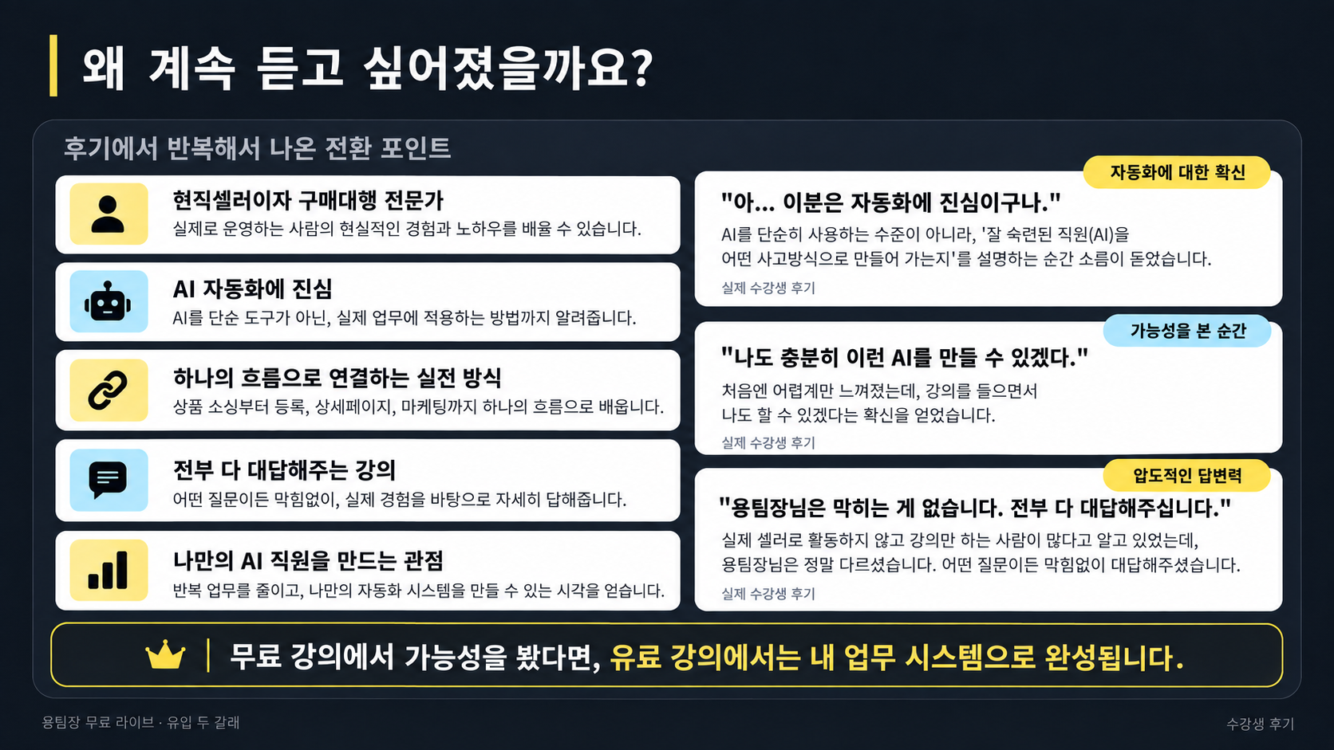
용팀장 무료 라이브 · 일하는 AI 공개
용팀장 무료 라이브 · 일하는 AI 공개
수강생 후기 3
수강생 후기 3
Notes:
[후기 3 | 1분]
후기에서 반복해서 나온 포인트 정리.
"나도 충분히 이런 AI를 만들 수 있겠다" — 처음엔 어렵게만 느껴졌는데 할 수 있다는 확신을 얻었다는 말, 컴퓨터 못한다고 걱정하시는 분들께 꼭 읽어드리기.
마지막 줄: 무료 강의에서 가능성을 봤다면, 유료 강의에서는 내 업무 시스템으로 완성됩니다. → 바로 수강료로.

Slide 45
용팀장 실전반 4기 모집
가격은 계속 인상됩니다
1기
2기
3기
현재 모집 ▶ 4기
5기
198만 원
220만 원
230만 원
238만 원
약 250만 원
(부가세 포함)
↑ 인상 예정
12개월 할부 기준 월 약 19.8만 원
정원 20명 · 10/9(금) 개강
※ 할부 조건은 카드사별로 다름
용팀장 무료 라이브 · 일하는 AI 공개
1:1 상담 신청 · 부담 없이 →
Notes:
[수강료 | 2분]
가격은 기수마다 올라왔습니다. 4기는 238만 원, 부가세 포함이고요. 12개월 할부 하시면 월 19만 8천 원 정도입니다.
5기는 250만 원 정도로 올라갈 예정이에요. 기수마다 내용이 보강되면서 가격도 계속 오르고 있습니다.
할부 조건은 카드사마다 달라요. (9/28 노트: 3·6개월 무이자 — [확인] 지금도 맞는지)
[확인] 신청 마감 = 10/8(목)? 개강 전날 마감이면 "신청은 10/8까지"를 말로 분명히. ('정원 임박' 같은 표현은 쓰지 않기)
[확인] 오늘 신청자 한정 혜택이 있으면 이 장에서 말로 추가 (마감 시각과 함께)
★가격 발표 순서(V7) — 순서대로:
① 기준점: "아까 알바 시급 [○○원] 말씀해 주셨죠. 한 달이면 200만 원이에요."
② 가격: "4기는 238만 원, 한 번 내시는 거예요. 12개월이면 월 19만 8천 원, 하루 6,600원이에요."
③ 오늘 혜택: "오늘 [○시]까지 신청하신 분께는 [혜택]을 드려요." (실제로 줄 수 있는 것만)
④ 마감: "신청은 10월 8일 [○시]에 마감이에요."
⑤ 사실: "5기부터는 250만 원 정도로 올라요."
★(V8) 가격 발표 ⓪ — ① 기준점보다 먼저, 손가락으로 세면서: "정리하면요. OT에서 AI 직원 세팅 하나, 토요일 오프라인 셋, 수요일 줌 보강 셋, 제 스킬 플러그인, 수료 후 매월 스터디, 1년 다시 보기. 이게 4기예요." → 그다음 ①~⑤ 순서대로

Slide 46
실전반은 한달로 끝나지 않습니다
매월 1회 오프라인 스터디 (선택)
✓
직접 만나서 진행 상황 점검
✓
서로의 사례와 시행착오 공유
✓
바뀌는 플랫폼 · AI 활용법 업데이트
✓
제 스킬이 좋아지면, 수강생 스킬도 같이 업데이트
용팀장 무료 라이브 · 일하는 AI 공개
1:1 상담 신청 · 부담 없이 →
Notes:
[졸업 후 | 1분]
3주로 끝나지 않습니다. 매월 오프라인 정기 모임이 있고, 바뀌는 AI 활용법도 계속 업데이트해 드려요. 제 스킬이 좋아지면 수강생분들 스킬도 같이 좋아집니다.
★(V8) "함께" ③/3 수확: "4기 분들이 앞으로 서로의 '함께'가 되는 거예요." (인원수는 말하지 않기)

Slide 47
4기 신청, 지금 받습니다
1
QR 찍기 또는 채팅 링크 클릭
gigclass.kr
2
신청서 작성
3분이면 끝납니다
3
결제 → 안내 문자
할부 가능
무이자는 카드사별
정원 20명 · 10/9 개강
신청서 쓰시면서 들으세요 — 자주 받는 질문 답변 드릴게요
용팀장 무료 라이브 · 일하는 AI 공개
신청 방법
Notes:
[신청 안내 | 길게 — 신청서 쓰는 시간 충분히]
QR 찍거나 채팅 링크 누르시면 됩니다. 신청서 3분이면 끝나요. 정원 20명, 제가 직접 피드백할 수 있는 인원이라 이 이상은 안 받습니다.
신청서 쓰시는 동안 자주 받는 질문 답변 드릴게요. (FAQ 장은 질문 나오는 대로 골라서 넘기기)
★(V7) 시작 멘트: "자료 비밀번호는 신청 안내 끝나고 바로 드릴게요." — 비밀번호 장(구 47장)은 V7에서 1:1 상담 장 뒤로 이동함
★(V7) 이룸님이 결제 알림 확인 → 진짜 신청이 들어왔을 때만: "방금 한 분 신청해 주셨어요, 감사합니다." (이름은 말하지 않기)

Slide 48
고민되시면, 1:1 상담 먼저 받아보세요
바로 신청
1:1 상담 먼저
gigclass.kr
정원 20명 · 10/9(금) 개강
신청서 3분이면 끝납니다
구글폼 작성
바로 결제가 부담되시면
용팀장과 상담 후 결정
바로 결제가 부담되시면, 상담부터 하셔도 됩니다
용팀장 무료 라이브 · 일하는 AI 공개
1:1 상담
Notes:
[1:1 상담 | 1분]
바로 신청하실 분은 왼쪽 QR, gigclass.kr 에서 신청하시면 됩니다.
그런데 238만 원이 작은 돈은 아니잖아요. 바로 결제가 부담되시는 분은 오른쪽 QR로 구글폼 작성해 주세요. 저랑 1:1로 상담하고 나서 결정하셔도 됩니다.
(채팅에 링크 올리기) 실전반 신청: https://www.gigclass.kr/
(채팅에 링크 올리기) 1:1 상담 신청: https://forms.gle/xefiFa71QpPv6qPx5
★후킹(V7): "오늘 상담 신청하신 분은 내일(10/7)까지 제가 직접 연락드릴게요. 마감 전에 결정하실 수 있게요."
→ 이 장 끝나면 바로 다음 장(자료 비밀번호 1006 + 당첨자 발표)으로
★(V8) 상담 문턱 낮추기: "상담 신청은 결제가 아니에요. 들어보고 제가 오히려 '지금은 아니에요'라고 말씀드릴 수도 있어요."

Slide 49
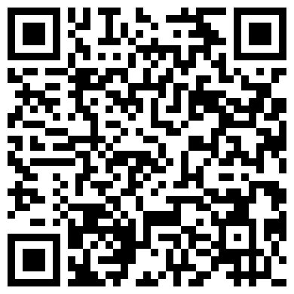
약속드린 자료, 지금 드립니다
오늘 끝까지 함께해 주신 분 전원
· AI 직원 생성 가이드
자료 받기
· 상세페이지 제작 지침 적용
비밀번호
· 스마트스토어 광고 전략 점검
· 썸네일 변경 프롬프트
1006
· 해외 배송비 측정
적극 참여 3분 · 마켓 점검 당첨자 발표
용팀장 무료 라이브 · 일하는 AI 공개
1:1 상담 신청 · 부담 없이 →
Notes:
[자료 공개 + 당첨자 | 2분]
약속드린 자료 지금 드립니다. QR 찍으시거나 채팅에 올리는 링크 누르시면 됩니다. 비밀번호는 1006입니다. 채팅 적극 참여 3분, 마켓 점검 당첨자 발표할게요. (채팅 닉네임 3명 호명)
(채팅에 링크 올리기) https://drive.google.com/drive/folders/1z45LgBrnTleuplibrdU0N_AlXDAclx5o
[확인] 9/28 때 비번이 0928이었음 — 드라이브 자료 비번을 1006으로 바꿔뒀는지 꼭 확인
★(V7) 이 장은 1:1 상담 장 뒤로 옮겼음(V7 기준 49장). 비밀번호 공개 후 바로 FAQ로 넘어가며: "자료 받으시면서 궁금한 거 채팅 주세요. 질문 나오는 대로 답드릴게요."

Slide 50
Q1
컴퓨터를 정말 못하는데 따라갈 수 있을까요?
4기 신청
—
세팅이 제일 어려운 구간 맞습니다
—
그래서 OT와 오프라인에서 같이 세팅합니다
—
의지가 중요하지, 지금 실력이 중요한 게 아닙니다
gigclass.kr
정원 20명 · 10/9(금) 개강
용팀장 무료 라이브 · 일하는 AI 공개
FAQ 01
Notes:
[FAQ 1 — 9/28 Q7]
세팅이 처음에 제일 어려운 구간 맞아요. 저도 혼자 하다가 몇 주 헤맸어요. 그래서 실전반에서는 여러분 컴퓨터에서 직접 같이 세팅합니다. 세팅만 넘기면 그다음은 카톡 쓰듯이 채팅으로 일 시키는 거예요. 컴맹이면 잘못된 습관이 없어서 오히려 유리할 때도 있어요.
(후기 3장 "나도 충분히 이런 AI를 만들 수 있겠다" 다시 언급)
★(V7) FAQ는 채팅 질문 순서대로 고르기. 답변 2~3개마다 한 번씩만: "궁금증 풀리셨으면 gigclass.kr"

Slide 51
Q2
수강하면 매출이 얼마나 나오나요?
4기 신청
—
약속드리는 건 '기준'과 '시간', 그리고 '유입'
—
상품 1,000개 단순 업로드 매출은
월 약 300만 원 수준 (판매금액 순)
—
효자상품을 병행하면 더 오릅니다
(제 테스트: 5,000개 · 월 1,400만 원)
gigclass.kr
정원 20명 · 10/9(금) 개강
용팀장 무료 라이브 · 일하는 AI 공개
FAQ 02
Notes:
[FAQ 2 — 9/28 Q15]
매출은 제가 약속 못 합니다. 누구도 약속 못 해요. 상품 고르는 것, 마진 잡는 것에 따라 다 달라지거든요. 제가 약속드리는 건 기준과 시간이에요. 그리고 3주 동안 팔릴 구조를 갖춘 효자상품 10개를 같이 만듭니다.
숫자는 아까 보여드린 테스트 성과 장 그대로예요. 둘 다 한 달 판매금액(순) 기준입니다. (필요하면 성과 장으로 돌아가서 다시 보여주기)

Slide 52
Q3
AI가 다 해준다면서, 왜 배워야 하나요?
4기 신청
—
AI는 똑똑한 알바일 뿐, 내가 다 알아야 된다
—
기준 없이 시키면 결과도 엉망
—
그 기준을 내 스토어에 맞게 세우는 과정
gigclass.kr
정원 20명 · 10/9(금) 개강
용팀장 무료 라이브 · 일하는 AI 공개
FAQ 03
Notes:
[FAQ 3 — 9/28 Q11]
AI는 제 손을 대체하는 거지 머리를 대체하는 게 아니에요. 오늘 보셨잖아요, 카테고리 하나에도 기준이 있어야 해요. 기준 없이 AI한테 시키면 엉망으로 나옵니다. 그 기준을 여러분 스토어 기준으로 세우는 게 실전반이에요.

Slide 53
Q4
AI 도구 비용이 매달 더 드는 거 아닌가요?
4기 신청
—
네, 별도 비용이 듭니다
—
직원 한 명 월급과 비교하면 훨씬 적음
—
낭비 없는 요금제 세팅까지 같이 잡아드림
gigclass.kr
정원 20명 · 10/9(금) 개강
용팀장 무료 라이브 · 일하는 AI 공개
FAQ 04
Notes:
[FAQ 4 — 9/28 Q12]
네, 별도 비용 듭니다. 숨기지 않아요. 그런데 최저임금으로 직원 한 명 써도 한 달 200만 원인데, 그보다 훨씬 적어요. 어떤 요금제로 해야 낭비가 없는지까지 실전반에서 잡아드립니다. 혼자 알아보면 뭐부터 결제할지 몰라서 더 새요.
덧붙이기: 썸네일·상세처럼 비용 큰 작업은 저도 지금 수동이랑 섞어 씁니다.

Slide 54
Q5
이미 반자동 프로그램 · 챗GPT를 쓰고 있어요
4기 신청
—
지금 쓰는 도구는 그대로 쓰셔도 됩니다
—
그 도구들은 손을 대신할 뿐, 판단은 못 함
—
그 위에 '판단 기준'을 얹는 과정
gigclass.kr
정원 20명 · 10/9(금) 개강
용팀장 무료 라이브 · 일하는 AI 공개
FAQ 05
Notes:
[FAQ 5 — 9/28 Q13]
지금 쓰시는 도구 버리라는 게 아니에요. 반자동 프로그램은 수집·업로드를 대신해 주지만, 카테고리나 상품명 판단은 여전히 직접 하고 계시잖아요. 오늘 PART 2에서 본 것처럼 소싱기 카테고리도 그대로 믿으면 안 되고요. 그 위에 판단 기준을 얹어서 AI가 실행까지 하게 만드는 걸 배우시는 거예요.

Slide 55
Q6
수동 방식이면 시간이 많이 들지 않나요?
4기 신청
—
처음엔 상품명에만 집중해서 시작합니다
—
팔리는 상품만 속성·태그까지 더 가공
—
반복 작업은 AI 스킬로 속도를 냅니다
gigclass.kr
정원 20명 · 10/9(금) 개강
용팀장 무료 라이브 · 일하는 AI 공개
FAQ 06
Notes:
[FAQ 6]
처음부터 상품명·속성·태그 다 하려고 하면 속도가 안 납니다. 상품명으로 상위노출 되는 상품부터 찾고, 팔리는 상품만 더 가공하는 순서예요.

Slide 56
Q7
직장 다니면서, 육아하면서 가능할까요?
4기 신청
—
저도 은행 다니면서, 육아하면서 시작했습니다
—
처음엔 하루 2~3시간은 투자해야 합니다
—
구조가 잡히면 판단만 하는 시간으로 줄어듭니다
gigclass.kr
정원 20명 · 10/9(금) 개강
용팀장 무료 라이브 · 일하는 AI 공개
FAQ 07
Notes:
[FAQ 7 — 9/28 Q8, 퇴사 반영]
솔직히 말씀드리면, 처음 3개월은 하루 2~3시간은 투자하셔야 합니다. 부업이 아니라 사업이거든요. 그런데 그 이후엔 판단만 하는 구조로 줄어듭니다.
저도 은행 다니고 아이 키우면서 그렇게 시작했고, 그 구조가 잡혀서 9월에 퇴사했어요.

Slide 57
Q8
지금 시작하면 너무 늦은 거 아닌가요?
4기 신청
—
'끝물'이라는 말은 매년 나왔습니다
—
그 사이에도 팔 사람은 계속 팔았습니다
—
AI를 제대로 쓰는 셀러는 아직 드뭅니다
지금이 가장 빠른 시기입니다
gigclass.kr
정원 20명 · 10/9(금) 개강
용팀장 무료 라이브 · 일하는 AI 공개
FAQ 08
Notes:
[FAQ 8 — 9/28 Q14]
끝물이라는 말, 2018년에도 나왔고 2020년에도 나왔고 작년에도 나왔어요. 그 사이에도 팔 사람은 계속 팔았습니다. 오늘 제가 보여드린 방식대로 하는 사람, 주변에서 찾기 어려우실 거예요. 지금이 기회입니다.

Slide 58
Q9
지방에 사는데 오프라인 3번 다 가야 하나요?
4기 신청
—
오프라인은 토요일 3회, 서울 강남
—
수요일 줌 보강 3회로 다시 잡아드림
—
온·오프 전부 녹화, 1년 다시 보기
gigclass.kr
정원 20명 · 10/9(금) 개강
용팀장 무료 라이브 · 일하는 AI 공개
FAQ 09
Notes:
[FAQ 9 — 9/28 Q9]
오프라인은 토요일 세 번이고 강남에서 합니다. 한 분 한 분 케어하려고 오프라인으로 해요. 대신 수요일 줌 보강이 세 번 있어서 막힌 곳은 다시 잡아드립니다. 1기 때도 김해, 전라도, 제주도에서 KTX 타고 노트북 들고 오셨어요.
[확인] 오프라인 결석 시 규정 있으면 추가.

Slide 59
Q10
오프라인 3번으로 진짜 되나요?
4기 신청
—
OT + 오프라인 3회 + 줌 보강 3회 구성
—
목표는 '다 배우기'가 아니라 확신 갖기
—
졸업 후에도 매월 정기 모임
gigclass.kr
정원 20명 · 10/9(금) 개강
용팀장 무료 라이브 · 일하는 AI 공개
FAQ 10
Notes:
[FAQ 10 — 9/28 Q10]
3번이 전부가 아니에요. 온라인 OT, 오프라인 3번, 줌 보강 3번이고, 졸업 후에도 매월 정기 모임이 있습니다. 목표도 이론을 다 배우는 게 아니라 3주 안에 효자상품 10개 만드는 거라서, 매주 결과물 기준으로 갑니다.

Slide 60
Q11
할부 되나요? 마감은 언제인가요?
4기 신청
—
카드 12개월 할부 시 월 198,000원
—
무이자는 카드사마다 조건 보셔야 됩니다
—
정원 20명 · 10월 9일(금) 개강
gigclass.kr
정원 20명 · 10/9(금) 개강
용팀장 무료 라이브 · 일하는 AI 공개
FAQ 11
Notes:
[FAQ 11 — 9/28 Q16]
네, 카드 할부 됩니다. 12개월이면 한 달 19만 8천 원이에요. 정원은 20명이고 10월 9일 금요일 개강입니다.
[확인] 3·6개월 무이자(9/28 노트) 지금도 맞는지 / 신청 마감일(10/8?) 멘트

Slide 61
Q12
수강 전에 뭘 준비해야 하나요?
4기 신청
—
노트북 (오프라인에 가져오기)
—
사전 준비 영상 확인 (사업자, 입점 등)
—
유튜브 기본 이론 영상 몇 개
gigclass.kr
정원 20명 · 10/9(금) 개강
용팀장 무료 라이브 · 일하는 AI 공개
FAQ 12
Notes:
[FAQ 12 — 9/28 Q18]
노트북이랑 스마트스토어 계정이면 됩니다. 나머지는 OT에서 같이 세팅해요.

Slide 62
오늘 감사했습니다
반복은 AI에게, 판단은 사람에게
실전반 4기 · 10/9(금) 개강 · 정원 20명
gigclass.kr
용팀장 무료 라이브 · 일하는 AI 공개
마무리
Notes:
[마무리 | 1분]
오늘 끝까지 들어주셔서 감사합니다. 채팅 이벤트 당첨자 발표하고 마치겠습니다.
4기에서 뵙겠습니다.
★마지막 한 번 더(V7): "비밀번호는 1006이에요. 오늘 결정 못 하신 분은 상담폼만이라도 남겨두세요. 마감은 10월 8일 [○시]입니다."

